Slide 1
Масленица - краса и её чудеса !
Муниципальное бюджетное дошкольное образовательное учреждение «Детский сад «Радуга» комбинированного вида» Рузаевского муниципального района
Воспитатель : Архипова О.В.

Slide 2
Масленица – самый весёлый народный праздник на Руси.

Slide 3
Масленицу отмечают в то время , когда дни становятся длиннее , а солнышко светит ярче. Поэтому Масленицу на Руси считали праздником проводов зимы .

Slide 4
Масленица длится целую неделю и заканчивается Прощеным воскресением . Люди просят друг у друга прощения за старые обиды и оскорбления .

Slide 5
В течении Масленичной недели в стародавние времена на Руси проводились большие народные гуляния.

Slide 6
Устаивали ярмарки. Строили снежные крепости и городки, защищали и отвоевывали их друг у друга . Пели песни ,плясали, водили хороводы и веселились.

Slide 7
Катались на санях, коньках и лошадях. Устаивали кулачные бои . Проводили медвежьи потехи, во время которых дрессированные медведи смешили публику .

Slide 8
Каждый день Масленицы имел своё название и свои забавы .
Понедельник – встреча
Делали куклу – Масленицу, наряжали ее,
усаживали в сани, везли на горку и пели песни.Сооружали качели и столы со сладкими яствами . В домах начинали печь блины.

Slide 9
Дети и взрослые ходили от дома к дому, поздравляли с Масленицей и угощались блинами. В этот деть начинались игрища и потехи, устраивали поездки на лошадях .
Вторник-заигрыш

Slide 10
В этот день люди лакомились блинами. Пекли их из разной муки и с разными начинками : пшеничные, овсяные, гречневые , из пресного и кислого теста.
Среда – лакомка

Slide 11
А в ЧЕТВЕРГ – раздольный «РАЗГУЛЯЙ» приходит, Ледяные крепости, снежные бои... Тройки с бубенцами на поля выходят, Парни ищут девушек – суженых своих.
Четверг-разгуляй

Slide 12
На тещины вечёрки зятья угощали своих тёщ блинами .В старину зять обязан был с вечера лично пригласить тещу , а потом утром присылал нарядных зватых. Чем больше было зватых, тем больше теще оказывалось почестей.
Пятница – тёщины вечёрки

Slide 13
Золовка – это сестра мужа. В этот день молодые невестки созывали родных мужа в гости.
Суббота- Золовкины посиделки

Slide 14
Воскресенье- прощеный день. Заканчивается гуляние , сжигают чучело , разводят костры , чтобы лёд растопить и холод уничтожить .Прощения просят , милосердные дела творят.
Воскресенье – проводы

Slide 15
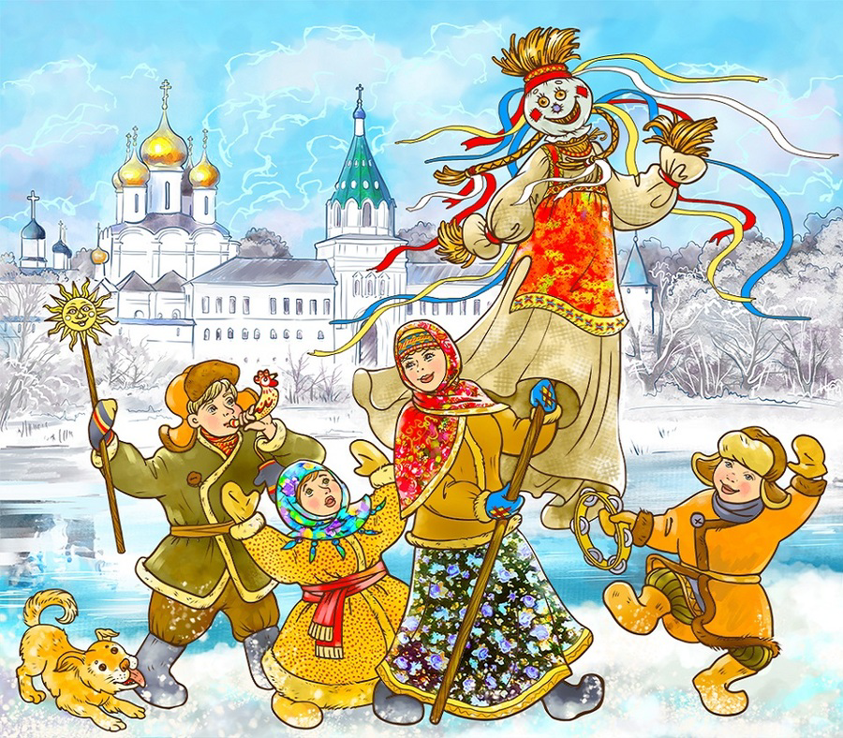
Спасибо за внимание !

